Slide 1
Беляева Ольга Борисовна учитель начальных классов МБОУ «Стрелецкая СОШ» Презентация - тренажер по математике для учащихся 3 класса (УМК «Планета знаний»)
Умножение и деление на 10, 100, 1000

Slide 2
Правила игры
Здравствуйте, ребята.
Меня зовут Васька.
Соберите всех котят,
большая просьба,
не зовите собак.

Slide 3
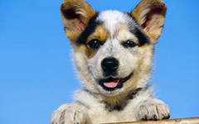
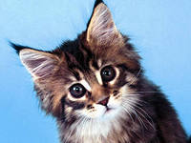
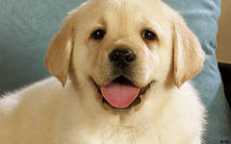
5 • 100
50
500
5

Slide 4
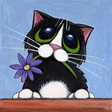
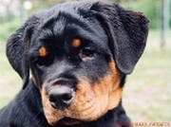
6100 : 100
61
601
600

Slide 5
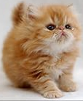
35000 : 100
350
305
500

Slide 6
100 • 40
100
140
4000

Slide 7
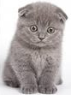
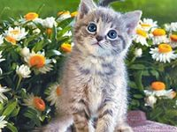
МОЛОДЦЫ
СПАСИБО
ЗА ПОМОЩЬ

